Slide 1
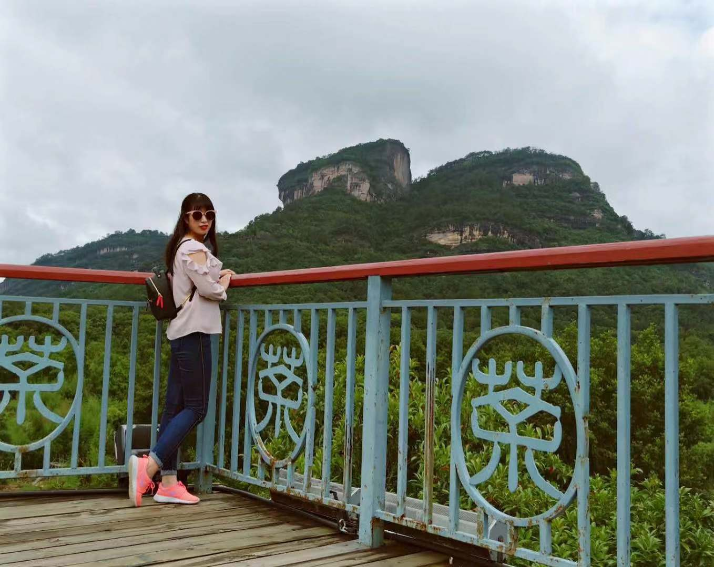
四川太极大药房+莫晓菊
莫晓菊，毕业于重庆医药高等专科学校，于2008年进入太极大药房，11年工作长旅 ，由收银员成长为门店店长，先后任职于旗舰店，十二桥店，浆洗街店。“工欲善其事，必先利其器”，11年风雨兼程，我秉承药店人的初心，深入了解患者需求，提升专业服务，在成功中总结经验，在失败中汲取教训，拼尽全力做销售，在我与团队共同拼博下，我店由百万级门店成长为千万级。正所谓“众人拾柴火焰高”，我希望在不断前行的工作旅程中，用我真挚的热情去点燃每一位伙伴的激情，感召更多的伙伴为我们的医药事业勇往直前！
照片
TAIJI 太极集团

